Slide 1

01. 파이썬 시퀀스, 매핑 타입 및 예외처리
실습 환경

Slide 2
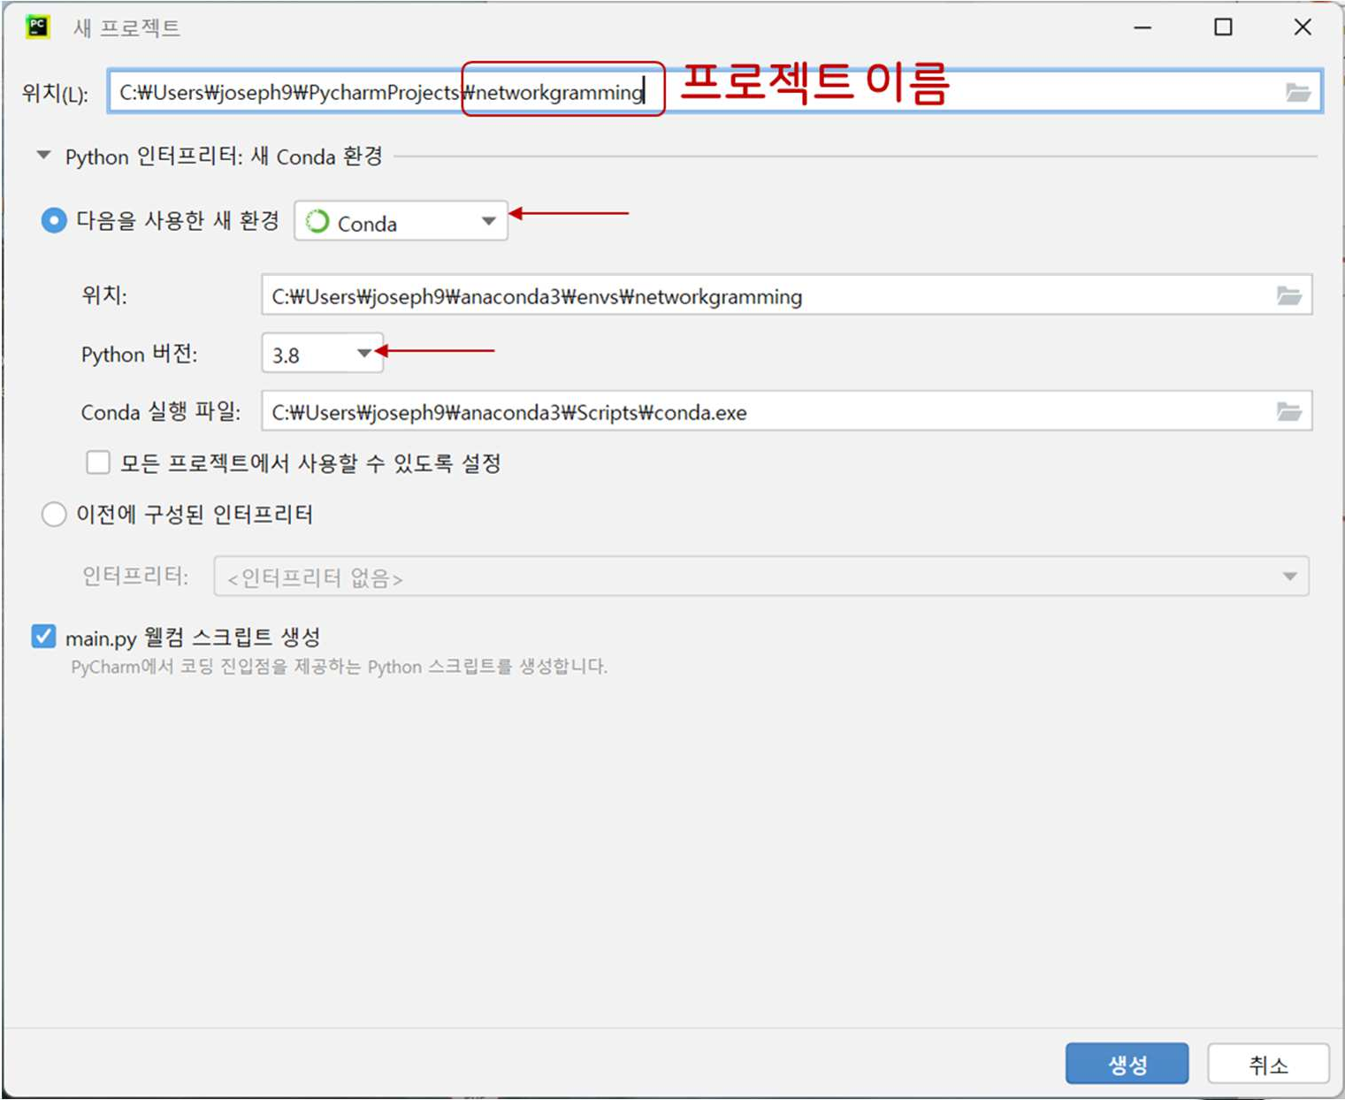
실습 환경 SW
PyCharm(www.jetbrains.com)
Anaconda(www.anaconda.com)
python 버전 : 3.8(최신 3.10)
PyCharm 새 프로젝트 생성

Slide 3

파이썬의 SEQEUNCE
시퀀스, SEQUENCE
데이터를 나열한 것
– ‘good’, b’\xe2\x99\xa5’, [ 1, 2, 3], (1, 2, 3) 등
각 데이터는 나열 순서에 따른 인덱스로 접근
종류
변경 가능한 시퀀스,mutable sequence
변경 불가능한 시퀀스, immutable sequence

Slide 4
변경 가능한 시퀀스, mutable sequence
시퀀스 내 데이터를 변경, 삽입, 삭제 가능
리스트, list()
변경 불가능한 시퀀스, immutable sequence
시퀀스 내 데이터 변경이 불가능
종류
문자열(string)
튜플, tuple()
바이트, bytes()

Slide 5


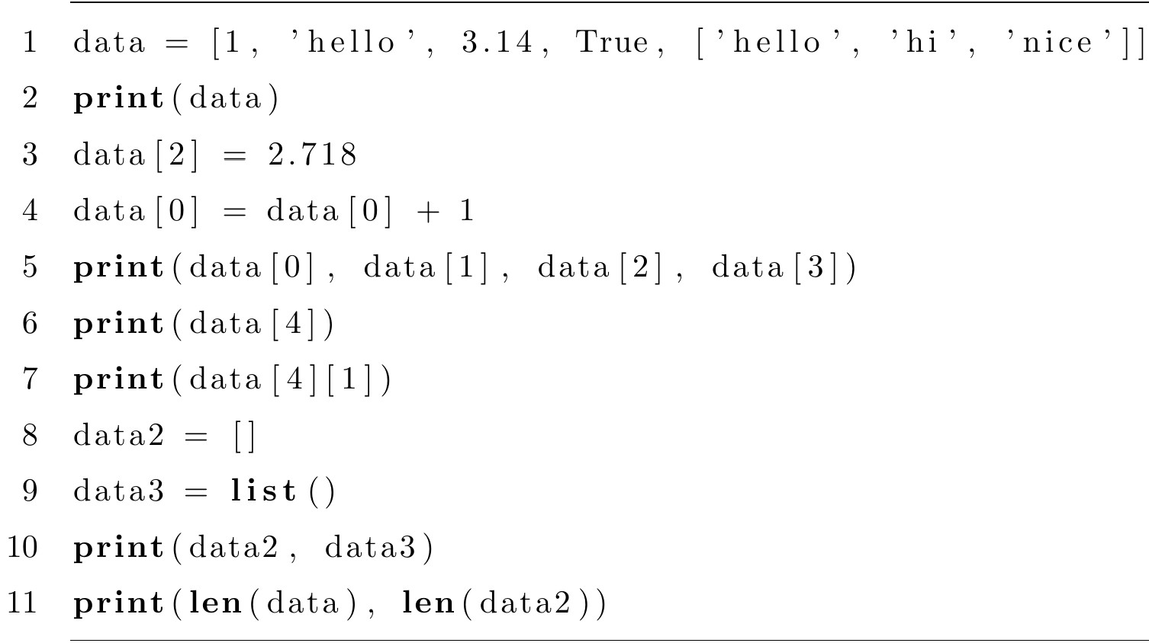

리스트
데이터를 순차 나열하여 저장
종류 제한없는 데이터.
인덱스를 이용하여 데이터에 접근
반복문을 이용한 데이터 처리 가능
리스트 사용 예

Slide 6
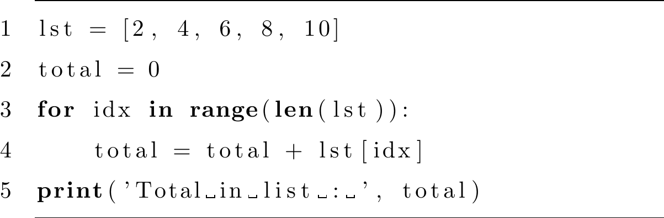
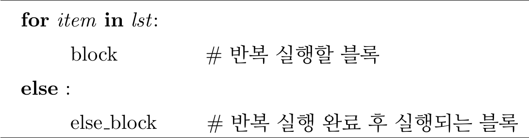
반복문을 이용한 리스트 사용(1/3)
인덱스를 이용하는 방법
반복문을 이용한 리스트 사용(2/3)
리스트의 원소를 순서대로 이용하는 방법

Slide 7
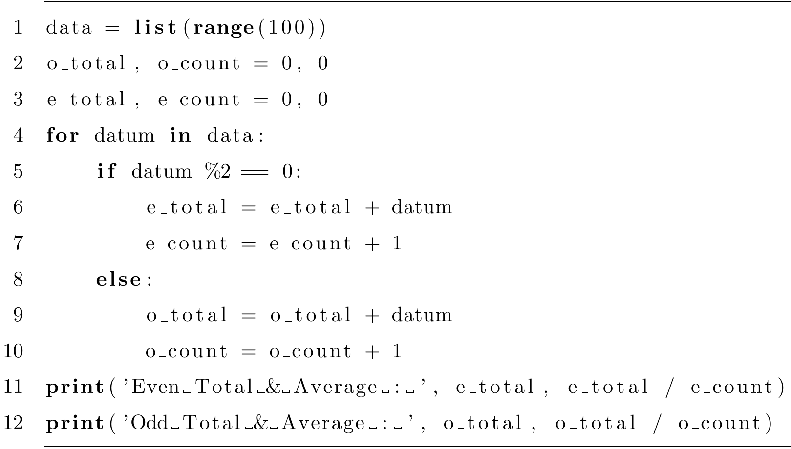
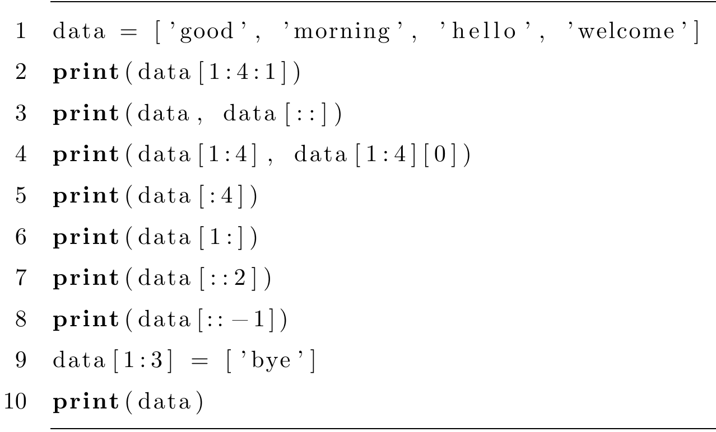
반복문을 이용한 리스트 사용(3/3)
리스트의 원소를 순서대로 이용하는 방법
슬라이스, slice(1/2)
인덱스 범위를 이용한 부분 리스트

Slide 8
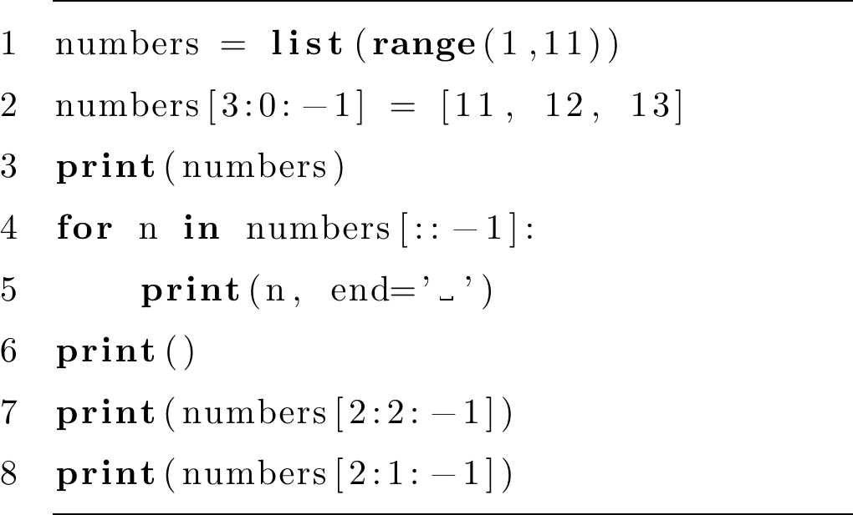

슬라이스, slice(2/2)
역순 리스트 범위
리스트 관련 메소드
리스트가 제공한 기능 이용
– 리스트 객체를 이용한 메소드 호출

Slide 9
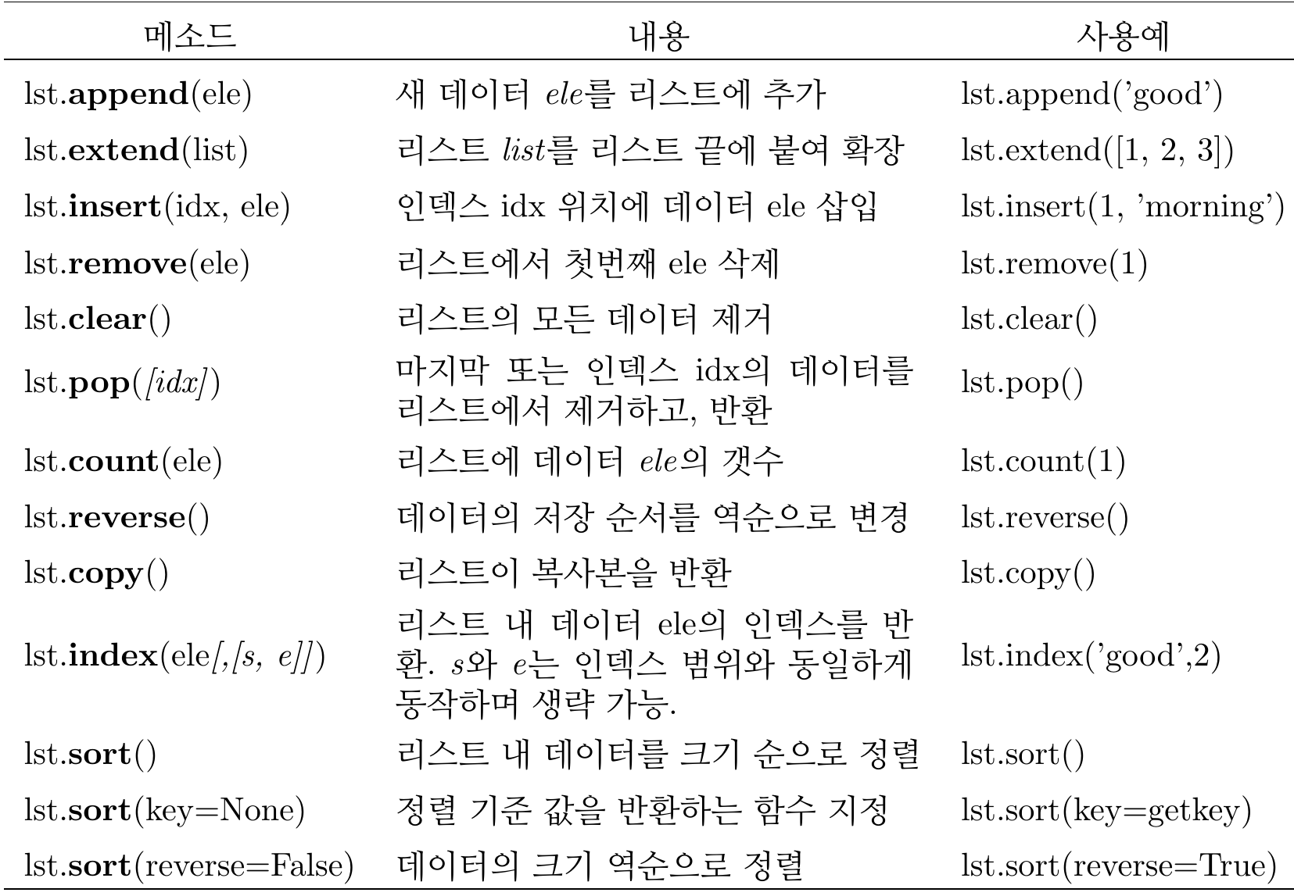
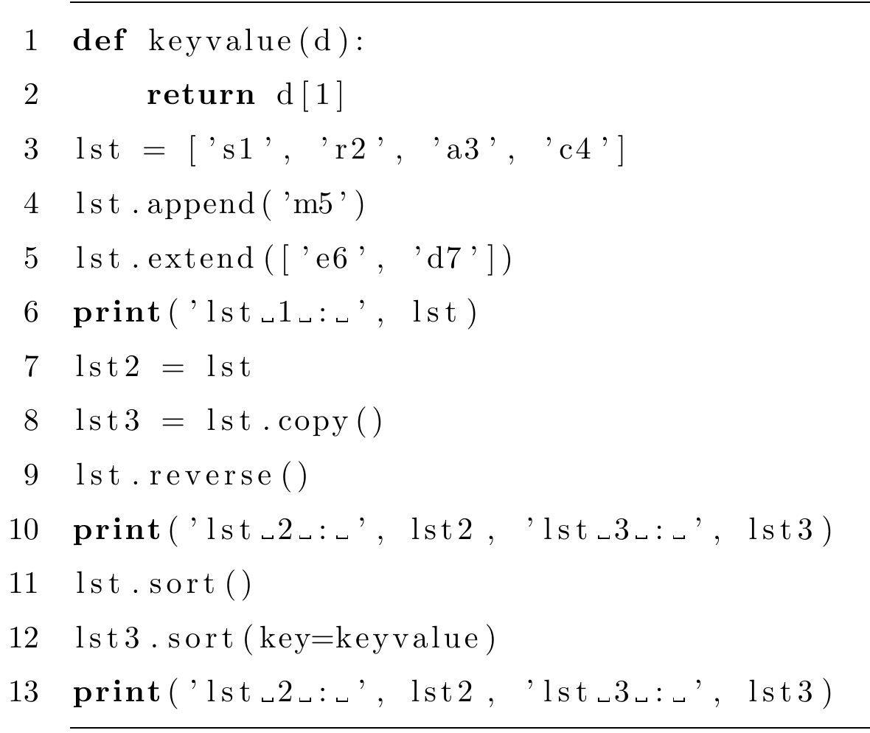
리스트 메소드
리스트 메소드 호출의 예:

Slide 10
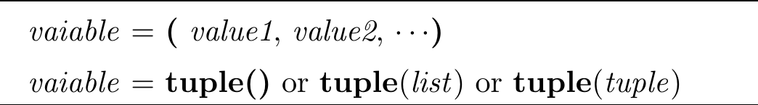
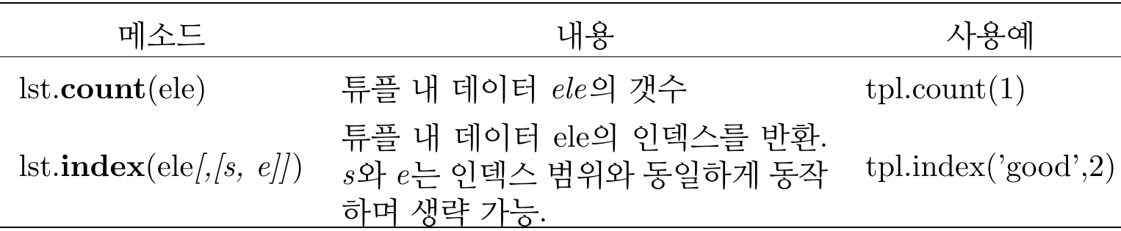
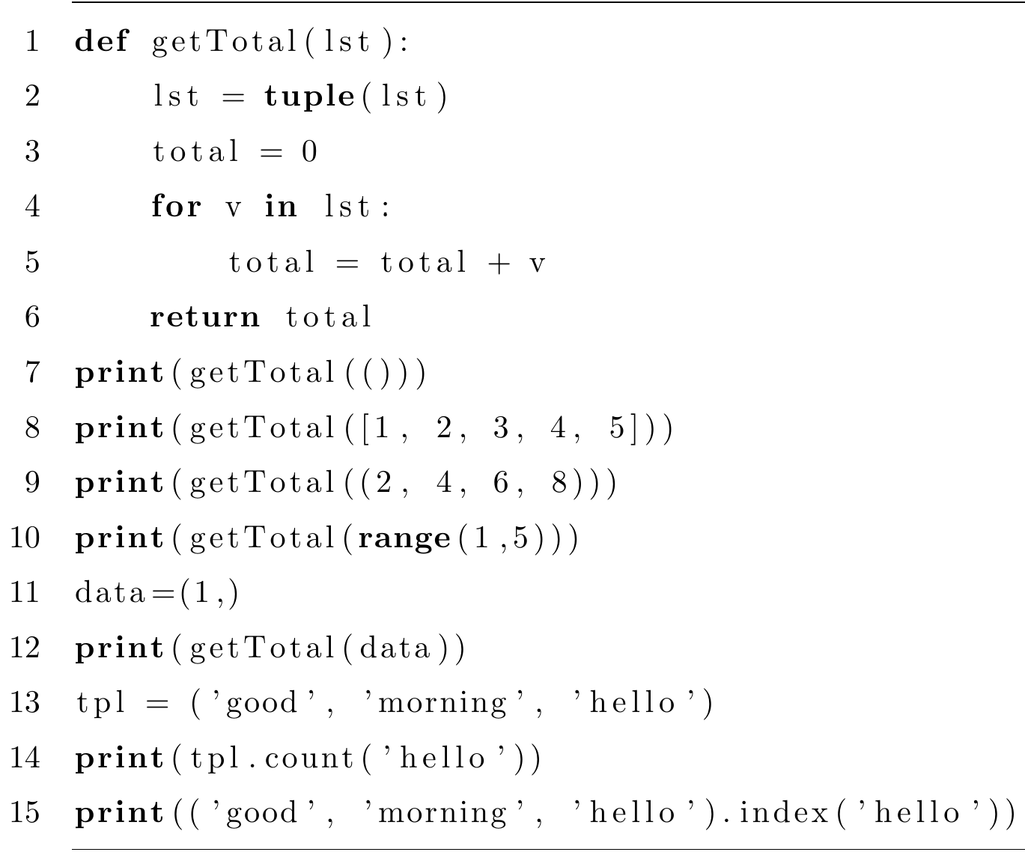

튜플
0 또는 그 이상의 데이터를 순차 나열하여 저장
인덱스를 이용한 데이터 접근
내용 변경이 불가능
튜플 메소드
튜플 사용의 예

Slide 11


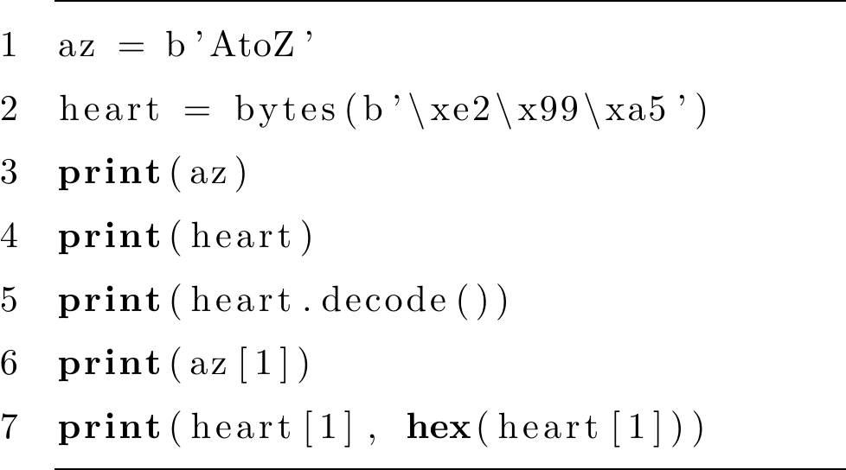
바이트열
바이트 값의 나열
– ASCII 문자 또는 x00 ~ xFF 사이의 값
인덱스를 이용한 바이트 접근
바이트열 사용 예:

Slide 12


파이썬의 MAPPING
매핑, mapping
인덱스 집합에 대응하는 값의 집합으로 구성
키 : 인덱스 집합의 원소
값 : 키에 대응하는 객체
종류
딕셔너리(dictionary), dict()

Slide 13
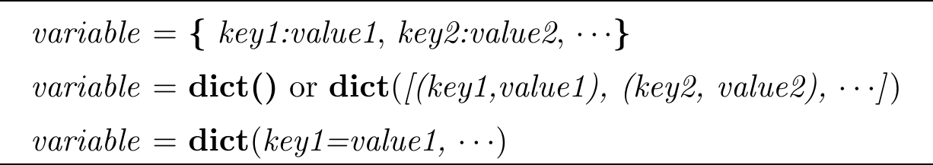
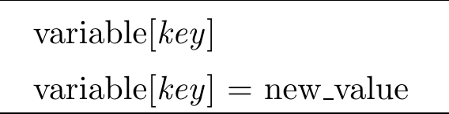
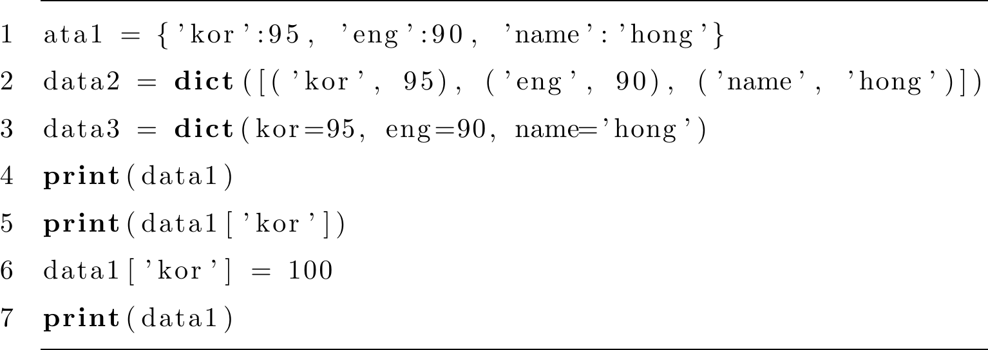
딕셔너리, dict()
키(key)에 값(value)를 사상(mapping)시켜 저장
‘순서’의 개념 X
키를 이용한 데이터 접근
딕셔너리 생성의 예

Slide 14
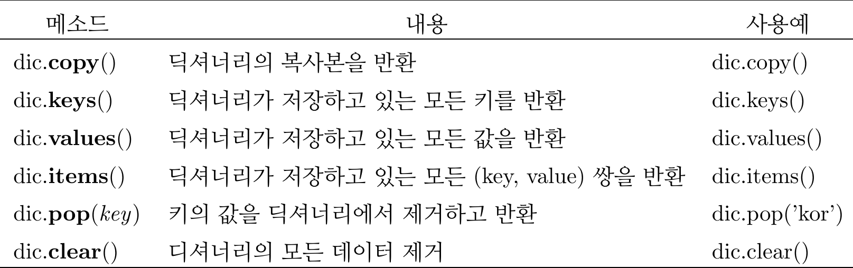
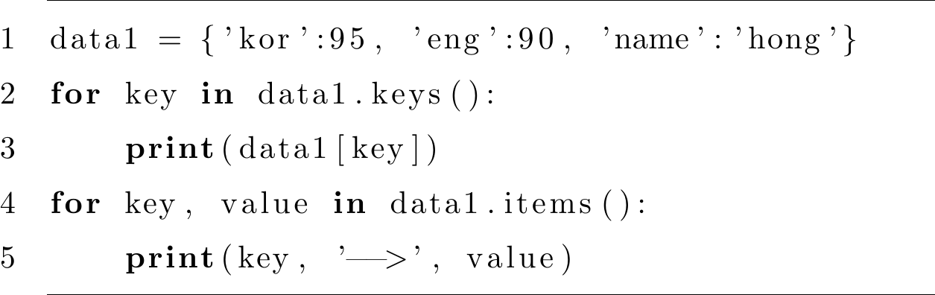
딕셔너리 메소드
반복문 이용한 딕셔너리 이용

Slide 15
파이썬의 EXCEPTION HANDLING
실행 시간 오류, runtime error
프로그램이 정상 실행되지 못하도록 하는 오류
인덱스 범위를 벗어난 인덱스 사용
존재하지 않는 파일에서 데이터 읽기 시도, …

Slide 16
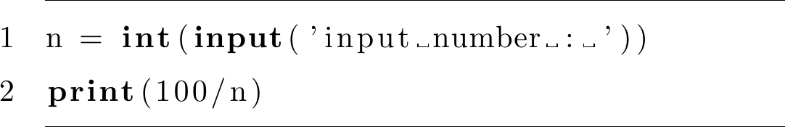
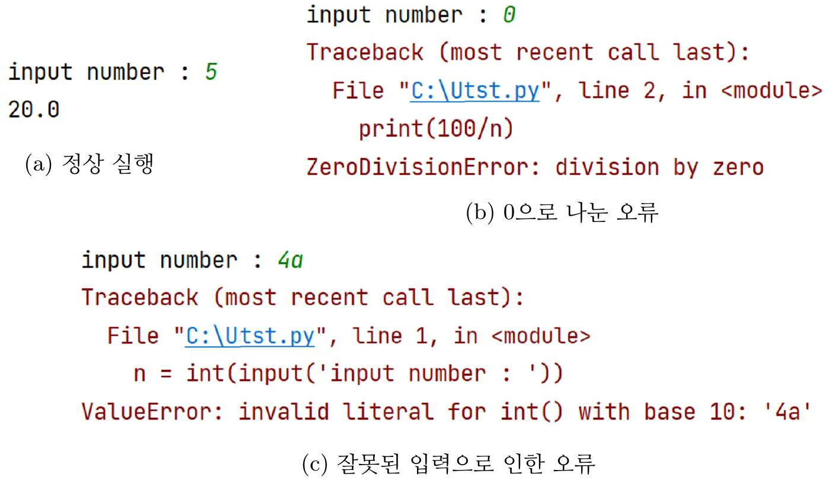
예외, exception
실행 시간 오류로 인하여 프로그램 실행이 중단되는 경우에 발생
– 다양한 예외 발생 원인
프로그램 성공 실행은 예외 발생 X
실행 시간 오류를 위한 간단한 예
정상 실행 및 예외 발생의 예

Slide 17
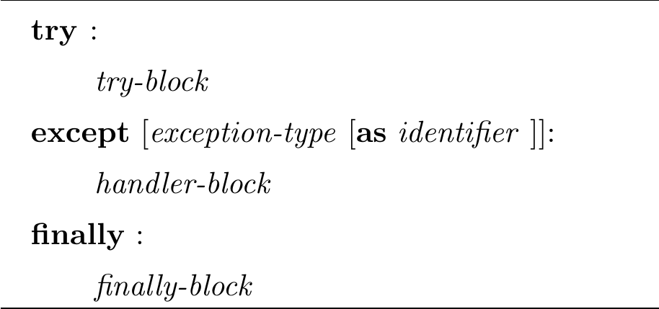
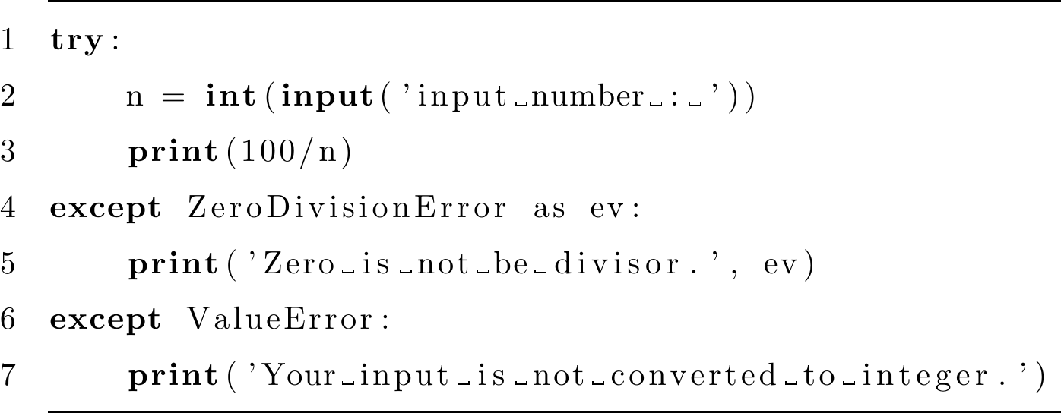



예외 처리, exception handing
기본 – 오류 메시지 출력 후 프로그램 종류
예외를 발생시킨 프로그램에서 처리
예외 처리의 예

Slide 18
실습 내용
실습 #1
random 모듈을 이용하여 0~100사이의 정수 난수 100 개를 생성하여 리스트에 저장하라.
리스트에 저장된 정수 중 가장 큰 수와 작은 수를 찾아 출력하라.
리스트의 메소드를 이용하여 가장 큰 수와 작은 수의 인덱스를 출력하라.

Slide 19
실습 #2
사용자로 부터 이름, 나이, 키, 성적을 입력 받아 각각 name, age, height, score를 키로 하여 딕 셔너리에 저장하라.
딕셔너리에 저장된 모든 키에 대해 각각의 값을 출력하라.
실습 #3
input()을 이용하여 사용자 입력을 받은 후 정수 값으로 변환할 때 숫자가 아닌 문자가 입력되면 정수로 변환하는 과정에 ValueError 예외가 발생한다. 반복문과 예외 처리를 이용하여 정상적으 로 정수 변환이 가능하도록 프로그래밍 하라.

Slide 20
Q&A

